Slide 1


键盘尺寸测量视觉方案（2D）
►
VISION PLAN

Slide 2
目录：
一．项目描述 二．项目验证
三．配置清单 四．逻辑流程
五. 评估结果&注意事项 六．售后服务说明

Slide 3

一．
项目描述
●产品名称：键盘
●测量内容：键帽距离
●产品材质：PBT
●产品颜色：彩色
●最大工作距离(mm)：不限制
●最小工作距离(mm)：不限制
●检测区域(mm*mm)：100.0 * 100.0
●来料方式：传送带
●测量精度要求(mm)：1
●检测节拍(pcs/min)：1
●检测时产品运动速度(m/s)：0
●工作距离(mm)：292
方案布局图

Slide 4

二．
项目验证
参数名称 | 参数值
面阵相机型号 | A5031M/CU815
面阵相机类型 | 面阵相机
相机接口类型 | USB3.0
相机像素 | 640 * 480
镜头型号 | MH0628SP
镜头品牌 | 大华/dahua
镜头焦距 | 6mm
镜头接口 | C
A(工作距离) = 292mm, B(视野宽度) = 110mm, C(视野长度) = 110mm
视野图

Slide 5

三．
配置清单
系统构成

Slide 6

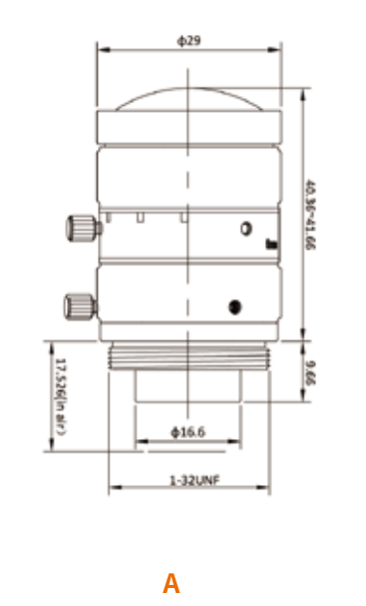
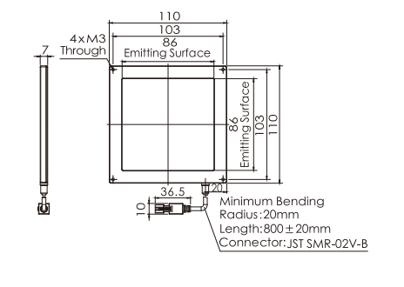
三．
配置清单
尺寸图
相机尺寸图
光源尺寸图
镜头尺寸图

Slide 7
三．
配置清单
序号 | 名称 | 型号 | 单位 | 数量 | 厂家
1 | 面阵相机 | A5031M/CU815 | 台 | 1 | 大华/dahua
2 | 镜头 | MH0628SP | 个 | 1 | 大华/dahua
3 | 光源 | OPT-FLC10110 | 个 | 1 | 奥普特/OPT
4 | 工控机 | - | 台 | 1 | -
5 | 显示器 | - | 台 | 1 | -
6 | 软件 | MVP | 套 | 1 | 大华/dahua

Slide 8
四．
逻辑流程
逻辑流程
├── 图像采集
│ ├── 相机参数设置
│ │ ├── 选择全局相机设备，设置曝光时间、增益、伽马值以确保图像清晰
│ │ ├── 触发模式配置为软触发，单帧采集
│ ├── 光源控制
│ │ ├── 调整光源亮度以均匀照亮检测区域（100*100mm）
├── 预处理
│ ├── 彩色转灰度
│ │ ├── 将彩色图像转换为灰度图像以便后续处理
│ ├── 图像二值化
│ │ ├── 设置阈值分割键帽区域（根据PBT材质反光特性调整阈值）
│ ├── 斑点检测
│ │ ├── 检测键帽轮廓并过滤非目标区域（根据键帽形状设置面积/圆度过滤条件）
│ ├── 标定
│ │ ├── 使用N点标定算子建立像素坐标与实际距离的映射关系（1mm精度要求）
├── 键帽距离测量
│ ├── 模板匹配
│ │ ├── 训练标准键帽模板，定位所有键帽位置
│ ├── 拟合圆
│ │ ├── 对每个键帽区域拟合圆，获取中心坐标
│ ├── 点与点距离
│ │ ├── 计算相邻键帽中心点之间的距离（输出实际物理距离值）
├── 结果处理
│ ├── 条件判断
│ │ ├── 判断测量距离是否在公差范围内（±0.5mm）
│ │ ├── 输出OK/NG结果至指定变量
│ ├── 保存图片
│ │ ├── 保存检测结果图像（NG时存档用于分析）
├── 通信处理

Slide 9
四．
逻辑流程
│ ├── 串口配置
│ │ ├── 配置PLC通信参数，发送检测结果（布尔型信号）
├── 统计处理
│ ├── 统计功能
│ │ ├── 记录检测成功率、NG数量及时间戳

Slide 10
五．
评估结果&注意事项
05 评估结果 & 注意事项
现场环境
相机安装
物料一致性
风险点：彩色键帽表面反光可能导致图像灰度值波动
解决方案：采用面形光源均匀照明并增加漫射板降低反光干扰
风险点：292mm工作距离下镜头畸变可能影响测量精度
解决方案：通过标定算法补偿镜头畸变并预留5%安装容差
风险点：不同批次键帽颜色差异可能影响二值化阈值稳定性
解决方案：启用自适应阈值分割功能并设置颜色容差范围

Slide 11
六．售后服务说明
该设备上线后使用初期，我们会派专人进行全程跟踪： 处理解决可能发生的设备异常； 对现场人员进行培训指导。 设备交付后：售后服务一年。 若客户提出设备升级需求，我们会及时为您提供升级新方案。
联系我们： 邮箱：image@ytzrtx.com 电话：0535-2162897 地址：烟台致瑞图像技术有限公司

Slide 12
THANKS

